Slide 1
を掴むための資料
世界観
歴史の流れは以下なイメージ
①巨神とそれらを信仰する精霊が創造と破壊の世界に住んでいた
②精霊が巨神に反旗を翻し、勝利を収め、世界の支配者となる
③巨神の肉体や血液などが新たなる世界を作るも、それが原因で怪物達が生まれる
④聖霊王の一人が巨神の心臓（神臓）を手に入れ怪物達を追い払おうとするも、魔力に堕ち深淵王となる
⑤聖霊王と深淵王の戦いが始まる。一方で聖霊王の息子と深淵王の娘は禁断の恋に落ちアルケラスを出産
⑥禁断の恋に激怒した深淵王が娘とその相手を殺害。それに激怒した聖霊王は深淵王と直接対決
⑦修羅場を生き残ったアルケラスはその後力を付けて、二人に王と聖域に復讐を果たす
⑧世界に新たなる秩序が生まれ、世界は分断される。そして現代の世界が生まれる
⑨ヒューマンやエルフなど存在する現代に、深淵軍の侵攻の気配が漂い始める……

Slide 2
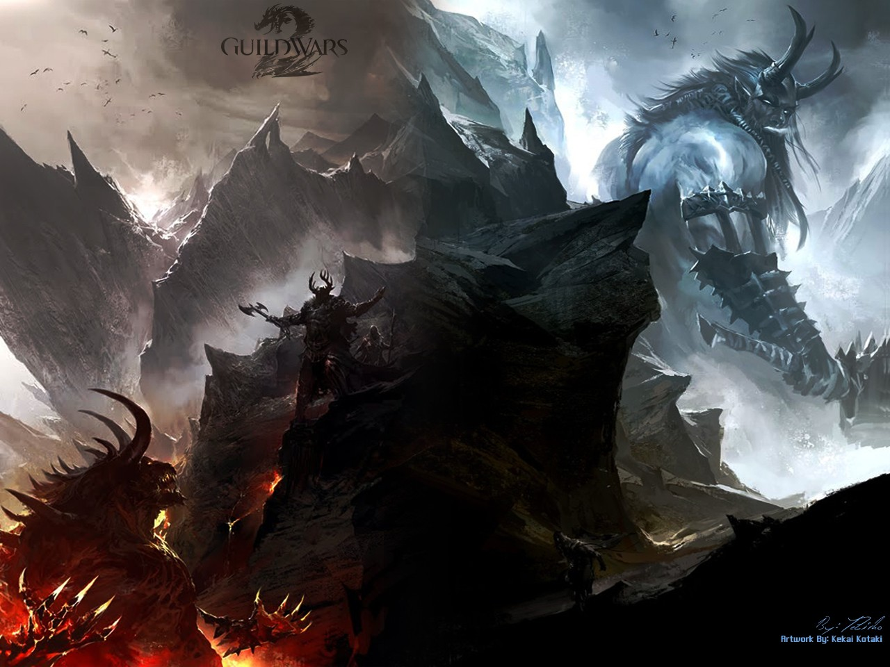
始まりの時代
タイタニアスと呼ばれる4人の巨人が大宇宙カセロンに住まい、巨人達は小さき者達と呼ばれる精霊達と共にこの宇宙で暮らしていた。世界は創造と破壊を繰り返し無から生み出され、再び無に変えるサイクルを繰り返し成り立っていた。
そして巨人は巨神と呼ばれ、崇拝と信仰を隷属を受ける代わりに、精霊達に様々な創造を与えた。そうして無への回帰までの間、発展と開拓、そして文明を築き上げていった。
しかし精霊はやがて巨神の手によって世界が再び無に帰る事を知り、密かに世界を変える作戦を考えるようになる。
そして時は達、巨神に隷属する日々の中で、4の巨神に隷属する4の精霊王は神に反旗を翻す同盟を組んだ。後にこの同盟を「オリジエ」と呼ぶようになった。
こうして、世界は激動の時代へと突入していくことになる――

Slide 3
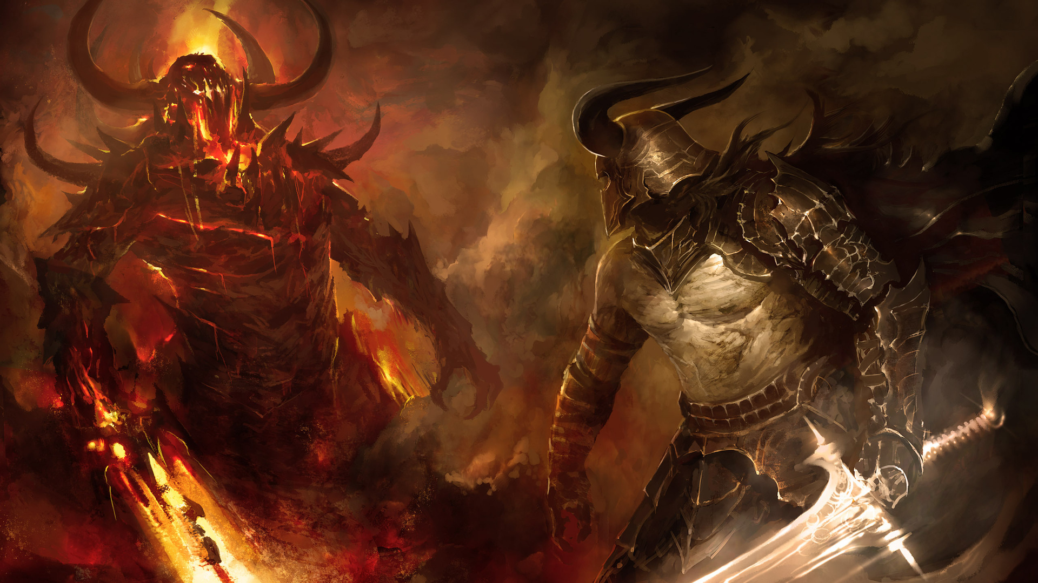
勝利の時代
創造の力によってもたらされた生命の大樹と呼ばれる世界の中心に聳え立つ大樹。そこから湧き出る魔法の湧き水は大河となり、4つの精霊王国に流れていた。そこから魔力を得て魔法を覚えた精霊たちは、巨神達が住まう山々へと進軍していった。
神々との戦いは熾烈を極め、幾多もの英雄譚や歴史的な戦いが生み出された。巨神達は創造の力を使い巨大な城壁を築くもの、大河の様に溶岩を流し続けるもの、ゴールドストームと呼ばれる黄金の大嵐を生み出すものなど、英知を超える強大な力で精霊を圧倒する。
しかし精霊たちも生命の大河から得た魔法で巨神達の創造の力を打ち消し、ついには数で圧倒する精霊達が戦況を有利に進めていった。
そしてついに精霊王達は巨神達を打ち破る。そして勝利とともに巨神達の肉体が溶け出しやがてそれらは空となり大地となり海や川となった。そうして世界の原型が構築され、精霊たちは勝利とともに新たなる世界をも手に入れる事に成功する。

Slide 4
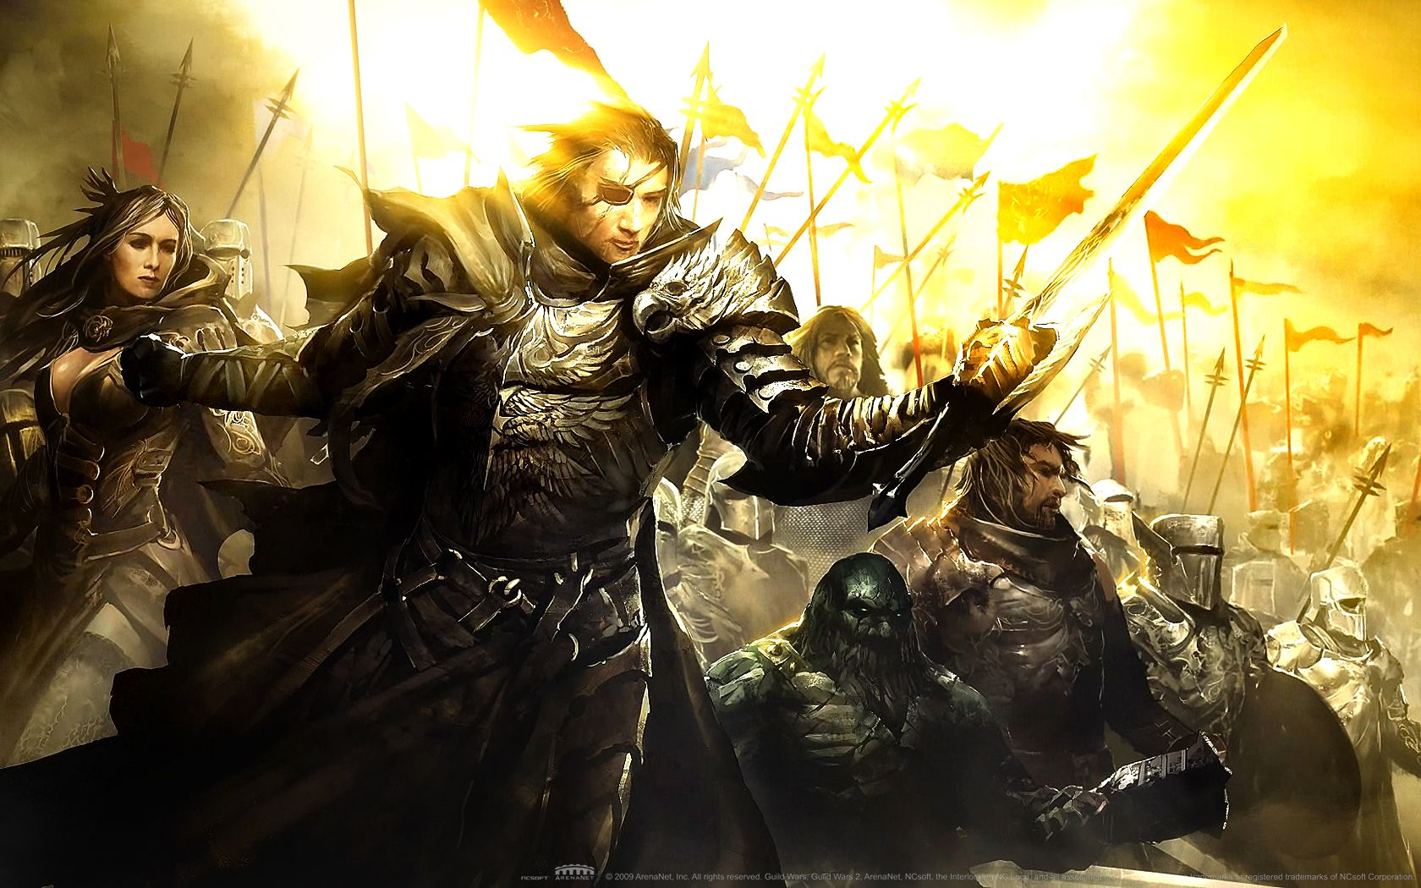
築きの時代
新世界を新時代を手にした精霊達だったが、新たなる世界は巨神達の呪いの世界でもあった。新たなる魔力や大地の存在は純潔な魔力で育ってきた精霊たちを侵食し、やがて数多くの怪物や堕落した者達を生み出した。
やがて世界は、再び混沌の渦に巻き込まれ、戦いと血が流れる時間を繰り返すだけの世界となった。そんな中、精霊達は新世界における自分達の存在をより上位、支配者として君臨するために巨神の心臓、神臓を手にしてその魔力を得ることでより上位の力を得ようと考えた。
そうして精霊王の一人は探索隊と共に神臓を手に入れようと、戦場跡地へ、そして聳え立つように築かれた塔へと踏み入れる。
そこで、ついに神臓を手にした精霊王だったが、穢てかつ侵食された魔力に包まれた存在は、精霊王を邪悪なる化身へと導いた。
強大な力を手にした堕落せし精霊王の一人の誕生は、次なる戦いの時代を呼び込む事となる――

Slide 5
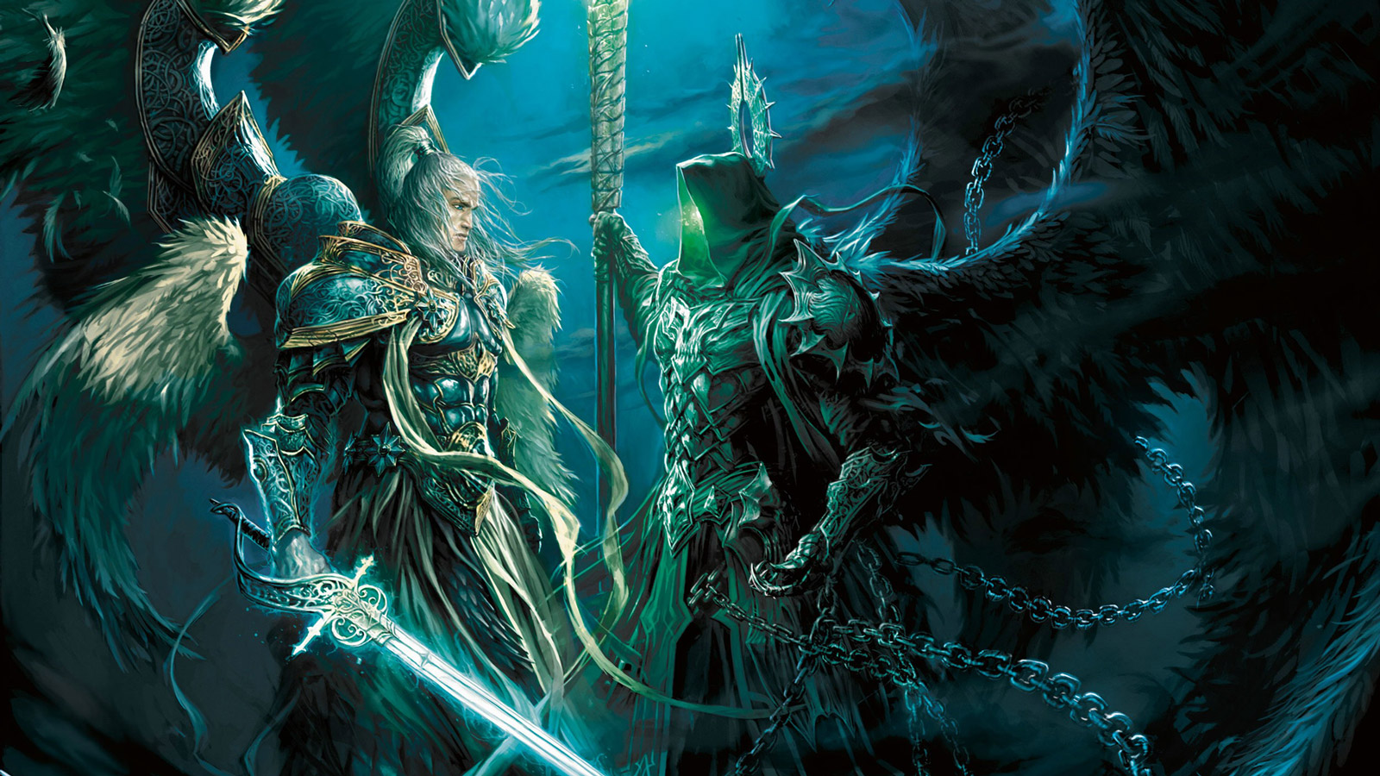
闘争の時代
聖霊王アルカディアと深淵王カナルタス（神臓の魔力に飲み込まれた元精霊王）の両者は混沌とする世界を統一し始めた。やがて世界は純潔と穢の二大勢力の闘争へと発展していく事となる。
それは純潔なる血脈と穢により生まれた血脈の闘争。
光と闇。世界が二分された時、偉大なる闘争と呼ばれる強大な勢力のぶつかり合いが始まる。幾多もの長い年月を戦い続ける。
後に、この戦いに嫌気がさした者が居た。アルカディアの三男ヘリエスである。ヘリエスは戦いよりも世界に光と闇が必要だと考えていた。しかし長らく続く戦いによって互いに憎しみと何とも言えない使命に取り憑かれているようであった。
戦いの中、同じように互いに歩み寄ろうと考える者居た。カナルタスの娘サキュラスであった。互いに共存する未来を描き始め、恋に堕ち、二人は派閥を、魔力を超えた愛が芽生えるのを感じていた。
その出来事は、後に、世界の始まりから続く戦いに大きな変化を齎す事となる――

Slide 6
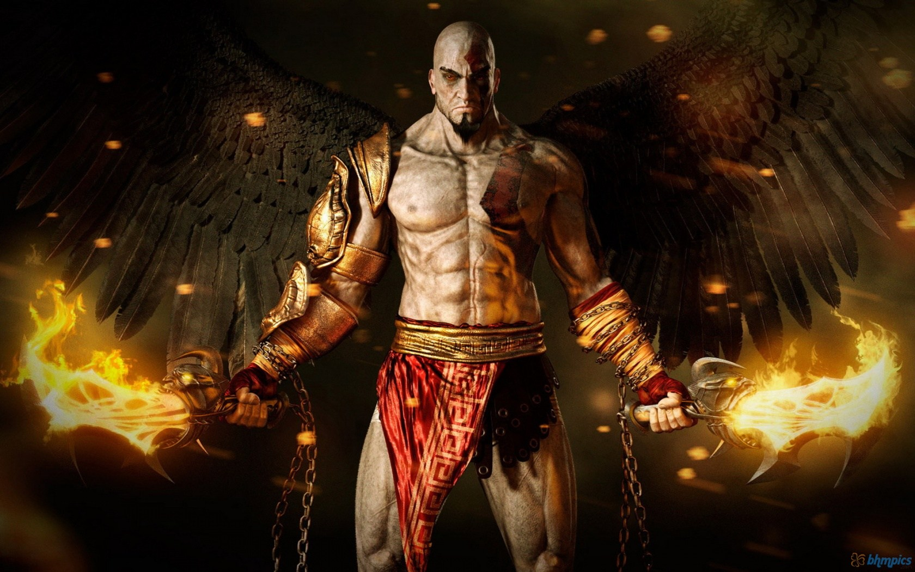
再誕の時代
長らく戦火の中、ヘリエスとサキュラスは着実に愛を深めていった。そして二人に待望の子供が出来たのである。しかし光と闇。純潔と穢の相容れる事の無き時代。二人は生まれてくる子供のため、そして世界に平穏を訪れさせるために、互いの魔神杯と呼ばれる伝説の巨神の肉片から生み出された注いだ血を無限の魔力に変える聖杯を持ち出す計画を立てる。
そしてヘリエスは神殿より聖杯を盗み出し、純潔と穢の両方の魔力を注ぎ新たなる世界を生み出す。そこで二人の子アルケラスを育てる事にした。
しかしそのことに気がついた深淵王カナルタスはサキュラスとヘリエスを殺す。そしてアルケラスも殺そうとするが、ヘリエスを殺された事に聖霊王アルカディアが怒り、光と闇の王の戦いが繰り広げられた。その中をアルケラスは憎しみと両親の愛を胸に厳しい世界で生き抜いた。そして光と闇の両面を纏った戦士として再び戦いの世界へ踏み入れる。
そこでデュエナスと呼ばれ、最強の戦士として聖霊王と深淵王と三つ巴の戦いを繰り広げる。そしてさらには両軍入り乱れる最終戦争となり、アルケラスは力の限り戦い続けた。しかしなおも強大な力を持ち続ける両王を前に、アルケラスは、聖杯の自身の血で満たし、世界に業火で包み込んだ。その炎は光でも闇でもなく、限りなく白に近い灰の色で世界を飲み込んだと言われる。
世界は再びリセットされた。僅かに生き残った者達はその地で新たなる秩序と歴史を築くことになる――
※聖霊王と深淵王の息子娘等は、それぞれの世界を構築し、これらの大地を去った。

Slide 7
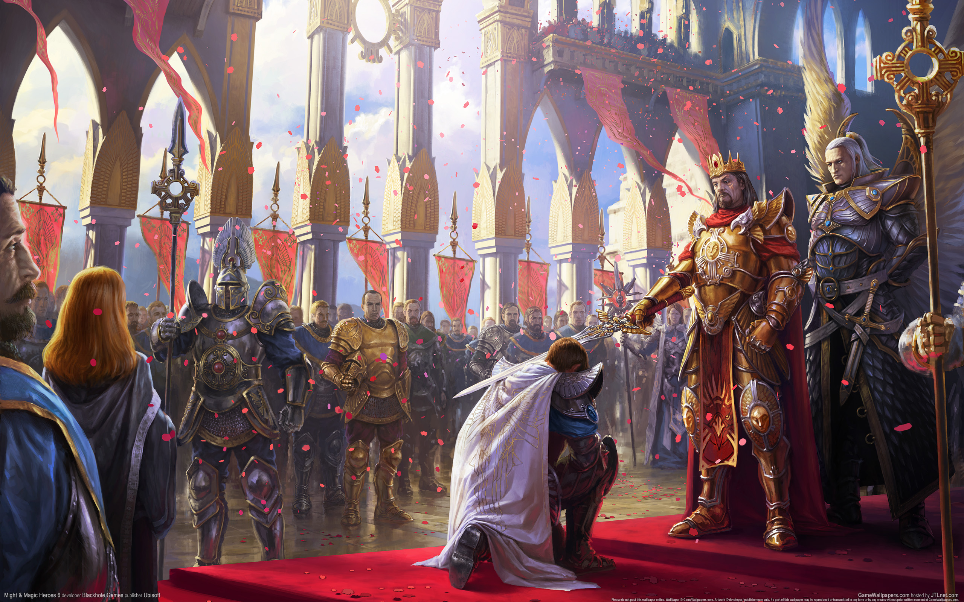
兆しの時代
神話の時代が過ぎ去り、様々な魔力から生まれた種族が広大な大地に散見し、それぞれの文明を築き上げた現代。ヒューマン、エルフ、ビースト、オーク、ドワーフなど様々な種族が平穏の中で暮らしていた。
戦いと共存を繰り返しながら、永劫にも感じる平和を築き上げた祖先に敬意を持ち生きる者達の時代。しかしそんな平和な時代に古来より続く血生臭い呪いの足音が聞こえ始めたのである。
それは最も汚れし魔力デュラムに犯された怪物達の出現である。さらに火山の噴火などで暮らす場所を失ったオーク達とドワーフが戦争を始め、その戦火は他の種族にも齎された。そうして平和の時代は一瞬にして終わりを告げ、戦いの時代へと踏み入れようとしていた。
そんな折、エルフの妖術師が、「天が堕ち、汚れた魔力が世界に終焉を齎す」という予知夢を見るのであった。そう世界の敵は互いの隣に見える者ではなく、別世界からやって来るというものであったのだ――

